Slide 1
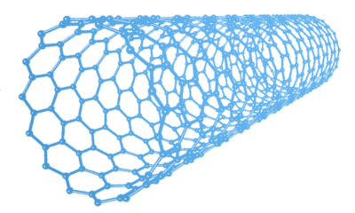
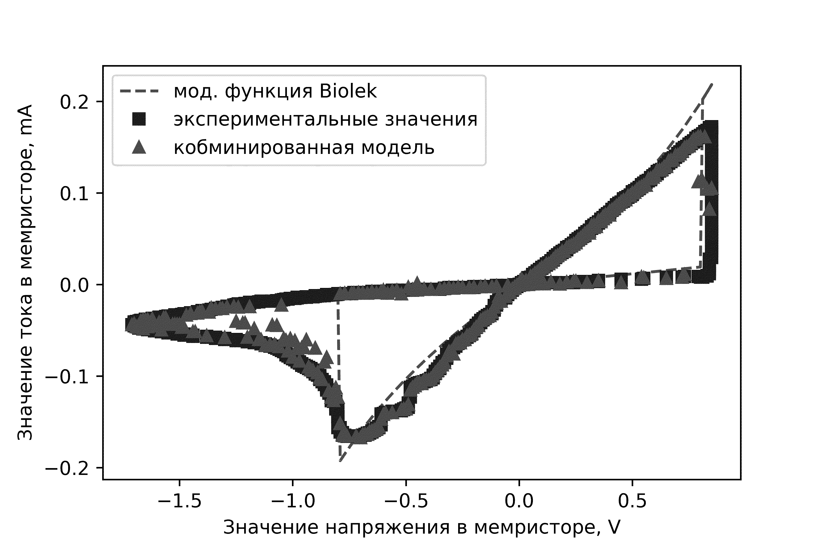
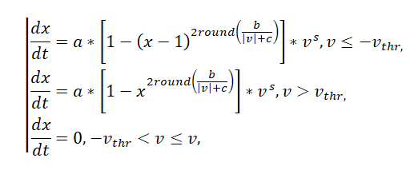
2020
МОСКВА
19-20 ОКТ
II Международная конференция
Математическое моделирование в материаловедении электронных компонентов
ПРИМЕНЕНИЕ АЛГОРИТМОВ МАШИННОГО ОБУЧЕНИЯ ДЛЯ МОДЕЛИРОВАНИЯ ВОЛЬТАМПЕРНОЙ ХАРАКТЕРИСТИКИ МЕМРИСТОРА
Ерещенко Алексей Владимирович
Работа посвящена изучению возможности применения алгоритмов машинного обучения для моделирования вольтамперной характеристики (ВАХ) мемристора на примере моделирования мемристоров на основе HfO2, TiO2. Исследована возможность совмещения нескольких математических моделей на основе предсказаний отдельных моделей.
Приблизительная зависимость между током мемристора и напряжением выражается следующим уравнением [1]:
где n, β, a, χ и γ, являются подгоночными параметрами, x ϵ [0,1] – переменная состояния. Эта модель описывает асимметричное поведение. В общем виде уравнение, описывающее состояние мемристора с нелинейной зависимостью от напряжения, может быть представлено следующим образом [1]:
где a - постоянная, s - нечетное целое число, а f(x) - функция окна, используемая для приблизительного представления нелинейных эффектов ионного дрейфа и ограничения границ.
В статье [1] приводятся две модели основанные на различных оконных функциях. В первой модели используется оконная функция Biolek:
где vthr - пороговое значение напряжения активации, b и c - подгоночные параметры, а функция «round» используется для получения целочисленного результата.
Модель, использующая модифицированную оконную функцию Joglekar:
где d и g - подгоночные параметры.
На основании предсказаний данных моделей была обучена регрессионная модель с применением градиентного бустинга (реализация CatBoost [2]).
При моделировании использовались экспериментальные данные по мемристору на основе оксида гафния приведенные в работе [1]. В ходе подгонки параметров, точность моделей оценивалась с помощью среднеквадратичной ошибки (RMSE). В ходе подбора гиперпараметров математических моделей применялся алгоритм дифференциальной эволюции [3].
На рис. 1. приведено сравнение полученных вольтамперных характеристик с экспериментальной кривой.
Здесь наблюдается, что комбинированная модель лучше согласуется с экспериментальными данными, чем каждая модель в отдельности, что говорит об эффективности использованного подхода.
Литература
Mladenov V. Analysis of Memory Matrices with HfO2 Memristors in a PSpice Environment // Electronics, 8(4), 383, March 2019, p. 16. DOI: 10.3390/electronics8040383.
CatBoost is a high-performance open source library for gradient boosting on decision trees. Available at: https://catboost.ai/. (accessed 02.09.2020)
Storn, R., Price, K. Differential Evolution – A Simple and Efficient Heuristic for global Optimization over Continuous Spaces// Journal of Global Optimization 11, 341–359, December 1997. DOI: 10.1023/A:1008202821328

